Slide 1
Raspberry Pi B+
Jiřik Bořik a Čuba++

Slide 2
Představeni RasPi
Dnes se budete učit.
prdlajs
Dneska si budete hrát!

Slide 3
Historie
19 February 2012 – The first proof of concept SD card image based on Debian 6.0 (Squeeze)
15 October 2012 – It is announced that new Raspberry Pi Model Bs are to be fitted with 512 MB
October 2013 – The Foundation announces that the one millionth Pi had been manufactured in the United Kingdom
14 July 2014 – Raspberry Pi blog announced the Raspberry Pi Model B+

Slide 4
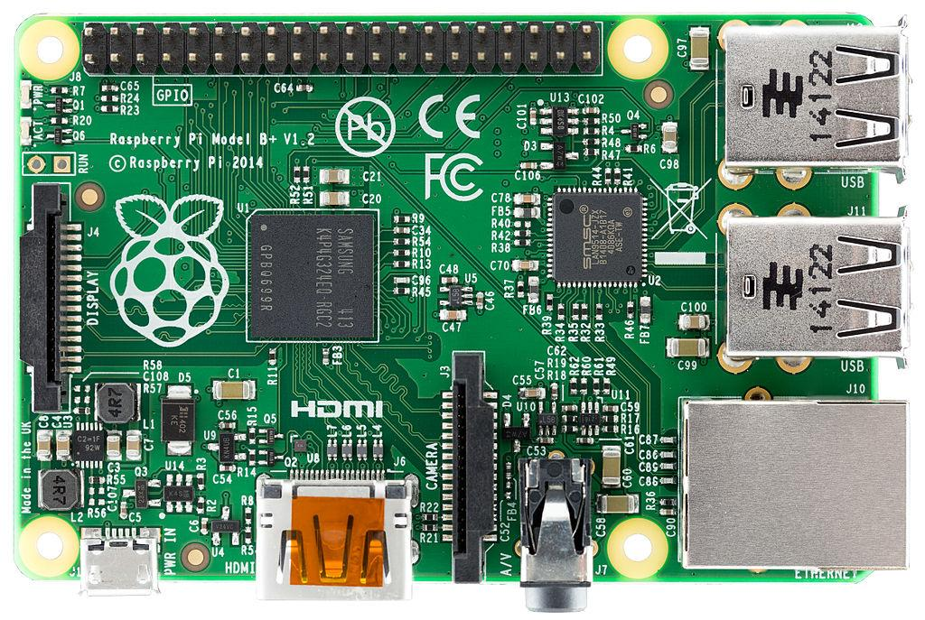
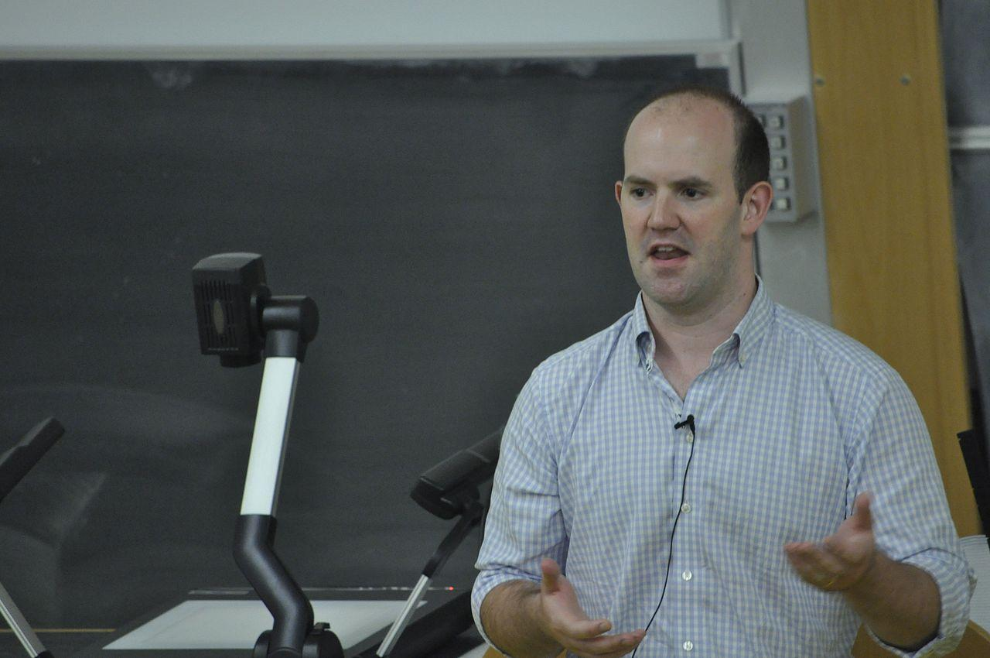
Eben Upton

Slide 5
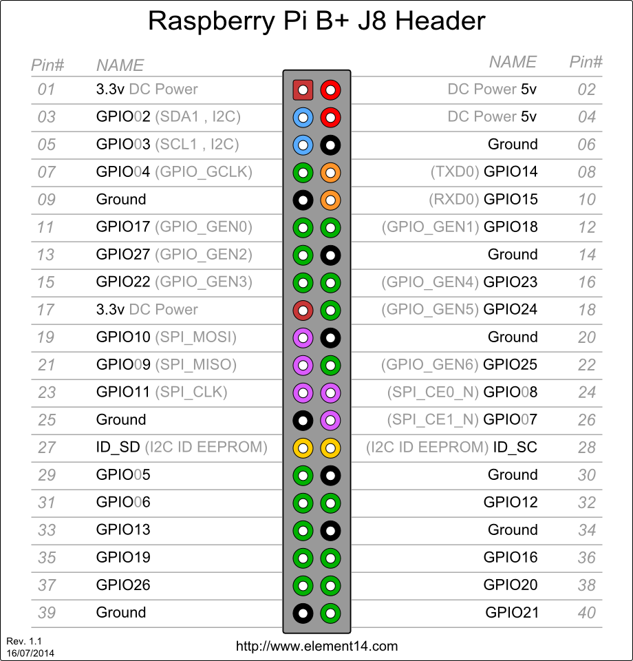
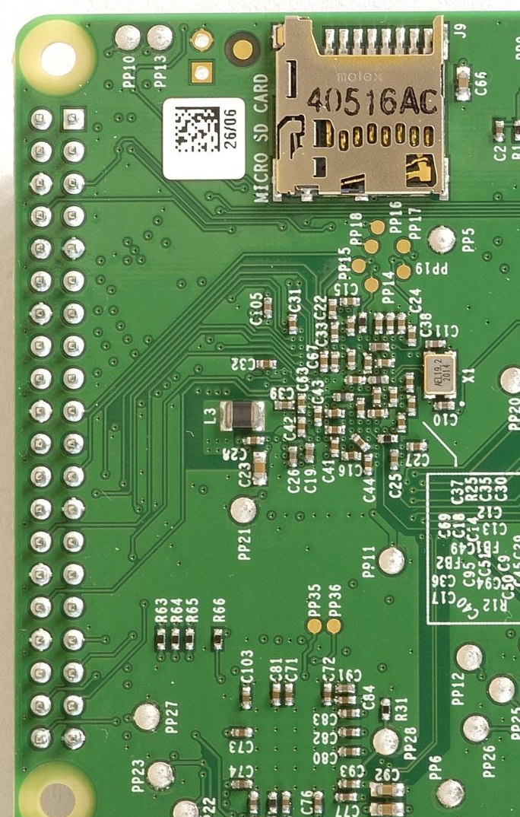
PINs

Slide 6
Limity RasPi
Primární limit: to, co vám sedí na krku
Mimo to:
microSD karta pro boot
omezená RAM
omezený výkon
málo GPIO
Jiní hráči:
BeagleBone Black ~ 50€(1GHz,flash, 66GPIOs)
Banana PI ~ 50€(2x1GHz, 1GB, 80GPIOs)
Cubieboard ~ 100€ (4x1GHz, 2GB)
HummingBoard ~ 100€(2x1GHz, 1GB, 8GPIOs)
OLinuXino Lime ~ 33€ (2x1GHz, sata, 160GPIOs)

Slide 7
A co jako?
Domácí server - teplo, pohyb, obraz i video, file server, TOR
Domácí rádio a televize
Domácí FM rádio
Časosběr
Fotopast
Logika robota
Bittorrent Server ;-)
Weather station
Minecraft server
RasPi cluster
BitCoin miner
Všechno dohromady

Slide 8
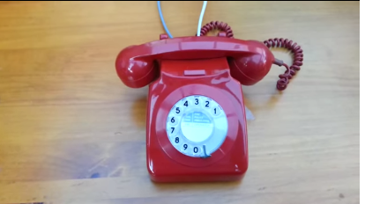
The PiPhone

Slide 9
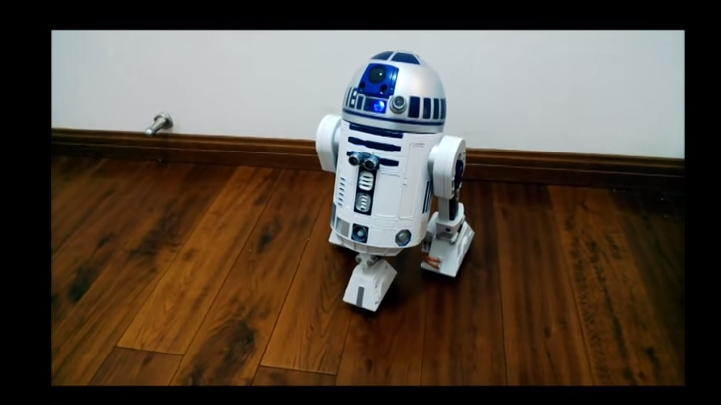
R2D2
voice control (in English and Chinese, using PocketSphinx)
face recognition (using OpenCV)
motion detection
ultrasonic distance detection
audio message record, replay
sound play and TTS
rechargeable battery
wifi

Slide 10
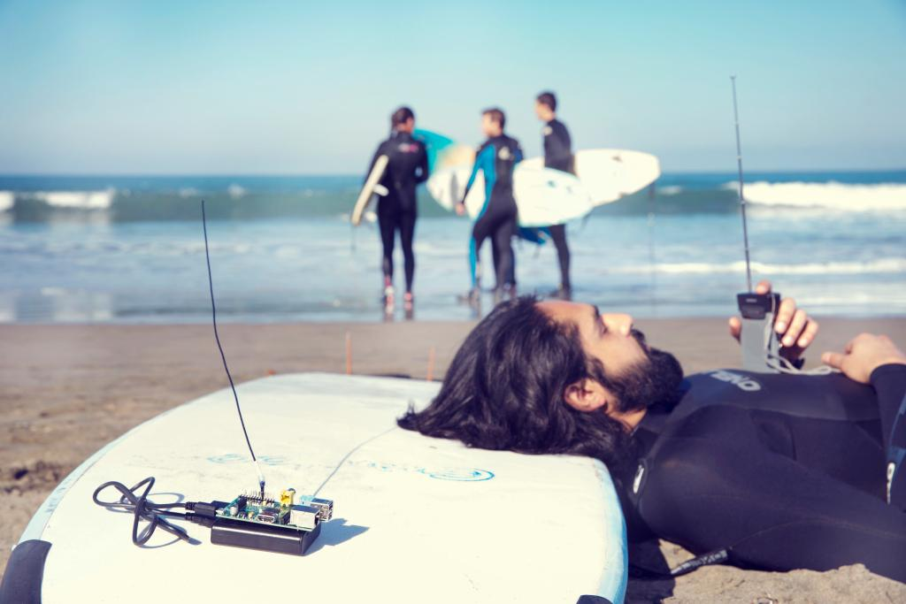
The PiFM
1 img 1 paritition
MP3 … a jedem

Slide 11
Ale už dost kecání… jdeme na to!

Slide 12
Dětské hrátky s RasPi
Než si nastavíte síť + VNC viewer…
U mne za to může Europen:
Želiv - Scratch - algoritmy vizuálně
Vílanec - Arduino - snadné I/O, A. nano
Herbertov - Raspberry - vše v jednom, konektivita

Slide 13
Scratch
Co to je, možnosti, nároky, verze
http://scratch.mit.edu/

Slide 14
Hrací plocha
Zásobník stavebních prvků
Editor programu (pro pozadí i postavy)
Editor potaviček a pozadí
Hrací plocha

Slide 15
Programové prvky
Základní programové bloky (cykly, podmínky)
Práce s daty (proměnné, funkce, operátory)
Interakce s hrací plochou (pohyb, souřadnice, test kolize...)
Zvuky, změna vzhledu postavičky nebo pozadí, kreslení na plochu...
Komunikace mezi moduly - zasílání zpráv, sdílené proměnné...

Slide 16
První program
Cvičení (pohyb):
Na vybrané klávesy pohněte postavičkou, změňte pozadí nebo zahrajte vybraný zvuk.

Slide 17
Ale my chceme I/O operace
Knihovna ScratchGPIO5 http://cymplecy.wordpress.com/scratchgpio/
Rozšíření Scratch pro práci s GPIO obsahuje:
práci s piny GPIO
přímou podporu některých senzorů (vzdálenost, teplota)
pohony, PWM, krokové motory, serva
podpora některých rozšiřujících karet

Slide 18
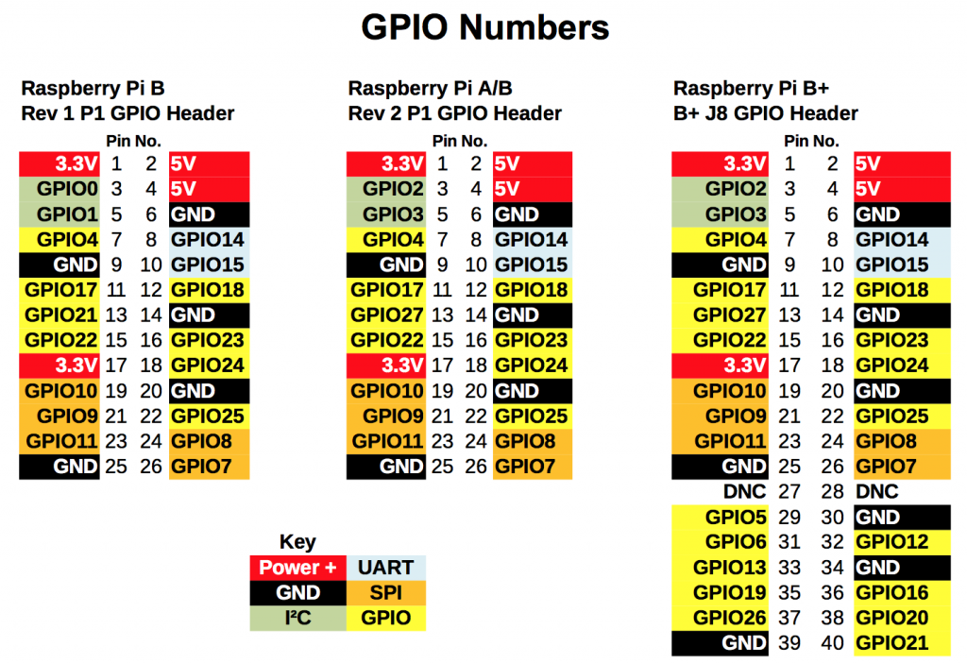
Číslování PINů GPIO
Dva systémy číslování:
PIN (pozice na desce)
GPIO (podle I/O čipu)
Např. PIN11=GPIO17
Dále používáme vždy PIN číslování.

Slide 19
ScratchGPIO5
Úvodní nastavení GPIO (výtah z dokumentace):
set pins 11,12,13,15,16 and 18 as outputs
all other pins as inputs with internal pull-up resistors enabled
Ovládání výstupů:
broadcast (zprávy pin11on, pin11off, allon, alloff...)
globální proměnná PINu (pin11...)
http://cymplecy.wordpress.com/2013/04/22/scratch-gpio-version-2-introduction-for-beginners/

Slide 20
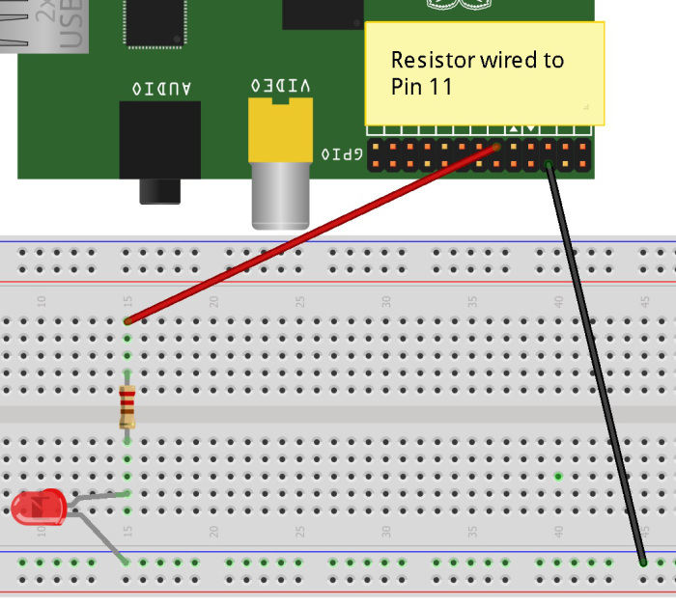
Tak si zablikáme
Cvičení: rozblikejte LED připojenou na PIN11.

Slide 21
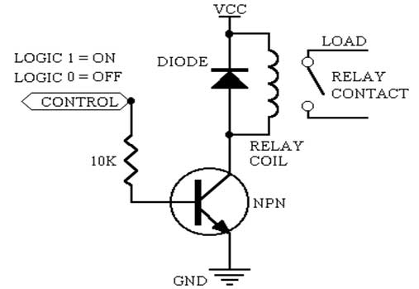
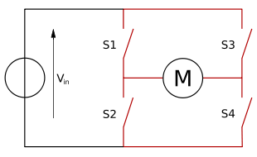
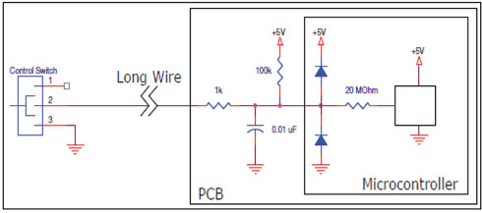
Odbočka ke sběrnicím
Co vydrží GPIO:
výstup max 8 (16) mA jeden výstup, max 50 mA dohromady.
vstup 0-3,3V
http://www.mosaic-industries.com/embedded-systems/microcontroller-projects/raspberry-pi/gpio-pin-electrical-specifications
posílení výstupů: tranzistor, relé, integrované spínače pro krokové motory, H můstek...
ochrana vstupů proti rušení a přepětí, pull up a pull down resistor
optočlen, izolační oddělovač...

Slide 22
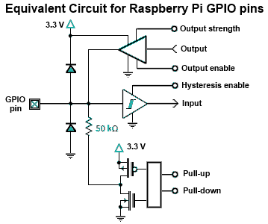
GPIO náhradní schéma PINu

Slide 23
Tlačítko
vybraný vstupní PIN propojíme tlačítkem s “0”,
pull-up rezistor nemusíme použít, je aktivován.
Cvičení: na stisk tlačítka zahrajeme melodii nebo aktivujeme postavičku.

Slide 24
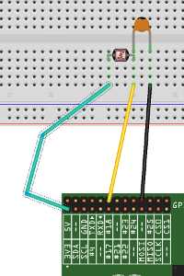
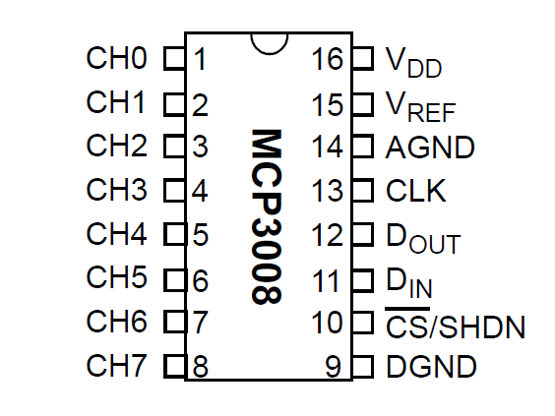
A co analogové vstupy?
Pro potenciometr, fotorezistor, měření napětí akumulátorů…
RasPi nemá std analogové vstupy - co s tím?
RC člen, měříme čas nabíjení: http://abyz.co.uk/rpi/pigpio/ex_LDR.html
External ADC (MCP3008) https://learn.adafruit.com/reading-a-analog-in-and-controlling-audio-volume-with-the-raspberry-pi/connecting-the-cobbler-to-a-mcp3008

Slide 25
Tlačítko a LEDka
Cvičení:
sestavte postupně programy simulující různou funkci spínače světla:
při stisku tlačítka se LED svítí, při uvolnění zhasne
při stisku tlačítka se LED rozsvítí a zhasne po stanoveném čase
při prvním stisku tlačítka se LED rozsvítí, při druhém zhasne.

Slide 26
RasPi Expansion Boards
Růzé rozšiřovací karty: napájení RasPi ve větším rozsahu, ochrana sběrnic, LED a tlačítka, ovládání motorů a serv, konvertory seriových linek, HiFi audio, Arduino bridge, LCD displeje, ADC a DAC konvertory, vývojové desky…
Podrobný seznam viz třeba:
http://elinux.org/RPi_Expansion_Boards

Slide 27
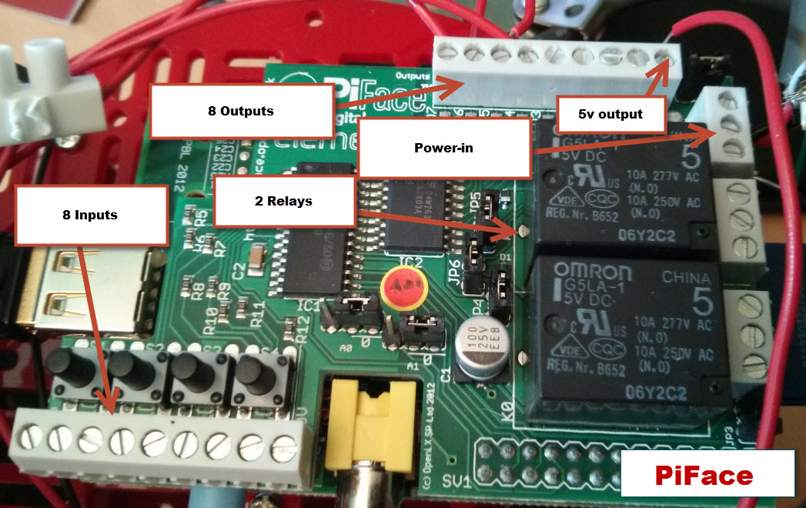
Tech Specs
2 Changeover Relays*
4 Tactile Switches
8 Digital Inputs
8 Open-Collector Outputs
8 LED Indicators
Graphical Emulator
Easy to program in Python 3 and 2, Scratch and C
Support for interrupts
Raspberry Pi Interface - http://www.piface.org.uk/

Slide 28
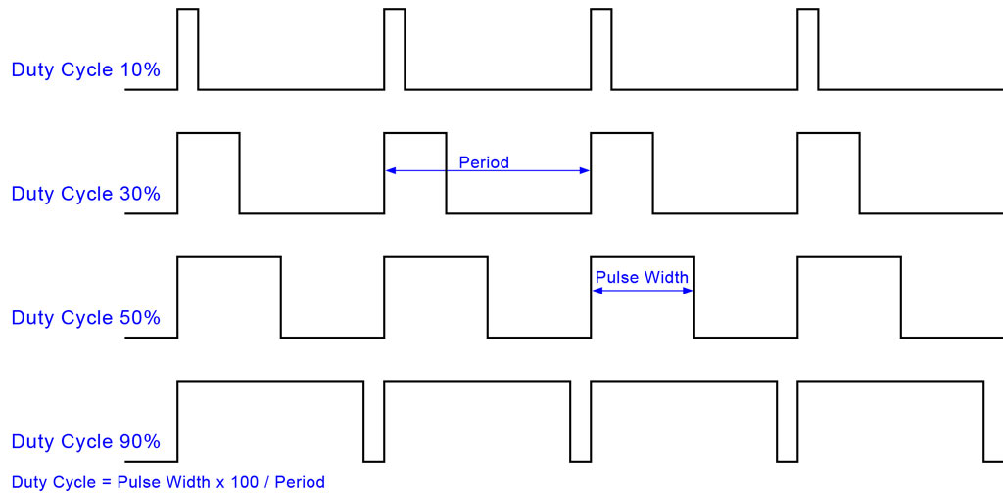
Řízení výkonu
PWM - Pulse Width Modulation
proměnná power11 (0-100)
řízení výkonu LED nebo motoru,
míchání barev (RGB LED)
Cvičení: napište ovládací program pro řízení svitu LED pomocí dvou kláves klávesnice (0-100%, krok 10)

Slide 29

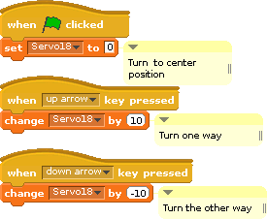
Krokové motory a serva
http://cymplecy.wordpress.com/scratchgpio/using-stepper-motors/
aktivace motoru
rychlost otáčení
pozice
Full Servo support only available in ScratchGPIO6

Slide 30

Senzory pro ScratchGPIO5
Přehled
http://cymplecy.wordpress.com/scratchgpio/visual-command-guide/
Vzdálenost - sonar
http://cymplecy.wordpress.com/2013/04/23/scratch-gpio-v2-add-on-modulesboards/
Teplota
http://cymplecy.wordpress.com/scratchgpio/temperature/

Slide 31
Obecné senzory a moduly
Celé spektrum senzorů a ovládacích obvodů, vhodné pro různé platformy jednodeskových počítačů (Arduino, RasPi...)
Vstupy: teplota, vlhkost, osvětlení, PIR, otřesy, hluk, mag. pole, kompas, 3D zrychlení, klávesnice...
Výstupy: H-můstek, krokový motor, relé, výkonové spínače, displeje...

Slide 32
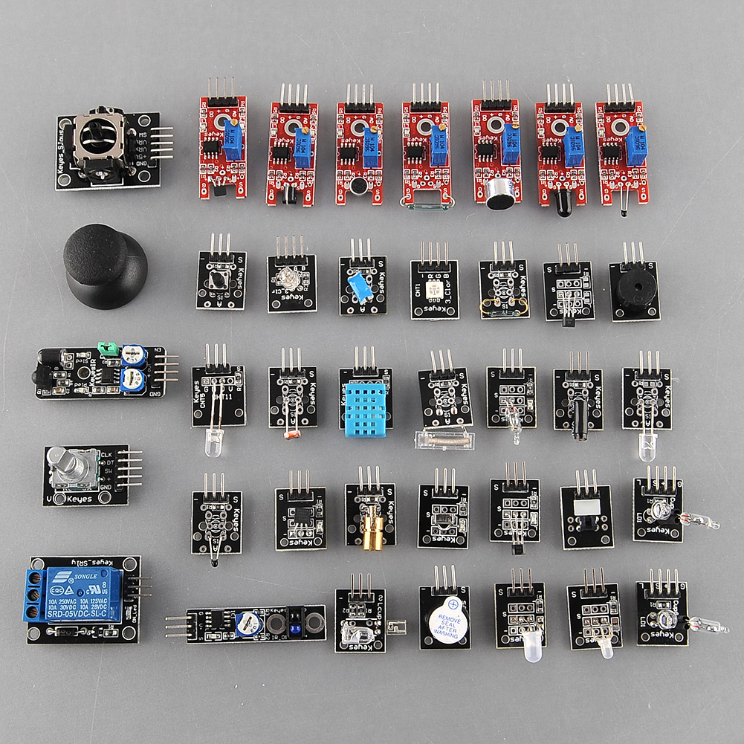
Package Contents:
- 1 x Small passive buzzer module KY-006
- 1 x 2-color LED module KY-011
- 1 x Hit sensor module KY-031
- 1 x Vibration switch module KY-002
- 1 x Photo resistor module KY-018
- 1 x Key switch module KY-004
- 1 x Tilt switch module KY-020
- 1 x 3-color full-color LED SMD modules KY-009
- 1 x Infrared emission sensor module KY-005
- 1 x 3-color LED module KY-016
- 1 x Mercury open optical module KY-017
- 1 x Yin Yi 2-color LED module 3MM KY-029
- 1 x Active buzzer module KY-012
- 1 x Temperature sensor module KY-013
- 1 x Automatic flashing colorful LED module KY-034
- 1 x Mini magnetic reed modules KY-021
- 1 x Hall magnetic sensor module KY-003
- 1 x Infrared sensor receiver module KY-022
- 1 x Class Bihor magnetic sensor KY-035
- 1 x Magic light cup module KY-027
- 1 x Rotary encoder module KY-040
- 1 x Optical broken module KY-010
- 1 x Detect the heartbeat module KY-039
- 1 x Reed module KY-025
- 1 x Obstacle avoidance sensor module KY-032
- 1 x Hunt sensor module KY-033
- 1 x Microphone sound sensor module KY-038
- 1 x Laser sensor module KY-008
- 1 x 5V relay module KY-019
- 1 x Temperature sensor module KY-001
- 1 x Temperature sensor module KY-028
- 1 x Linear magnetic Hall sensors KY-024
- 1 x Flame sensor module KY-026
- 1 x Sensitive microphone sensor module KY-037
- 1 x Temperature and humidity sensor module KY-015
- 1 x XY-axis joystick module KY-023
- 1 x Metal touch sensor module KY-036
- 1 x Transparent plastic tool box
The Ultimate Sensor Collection

Slide 33
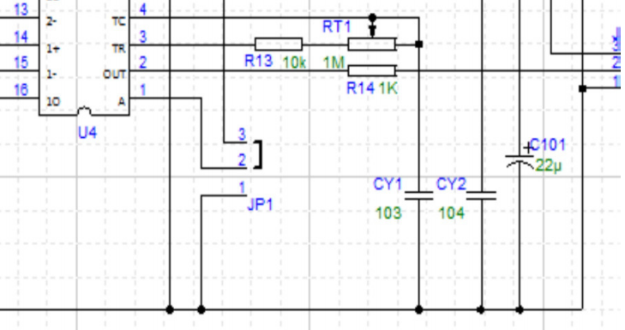
Pozor na napájení 5V a výstupy do 3,3V prostředí RasPi
PIR čidlo - vnitřní zapojení výstupní části

Slide 34
Dobrou noc děti
dotazy
diskuze
Následuje krátká přestávka a po ní program pro dospělé...

Slide 35

Strážce domácího krbu podle Čuby++

Slide 36
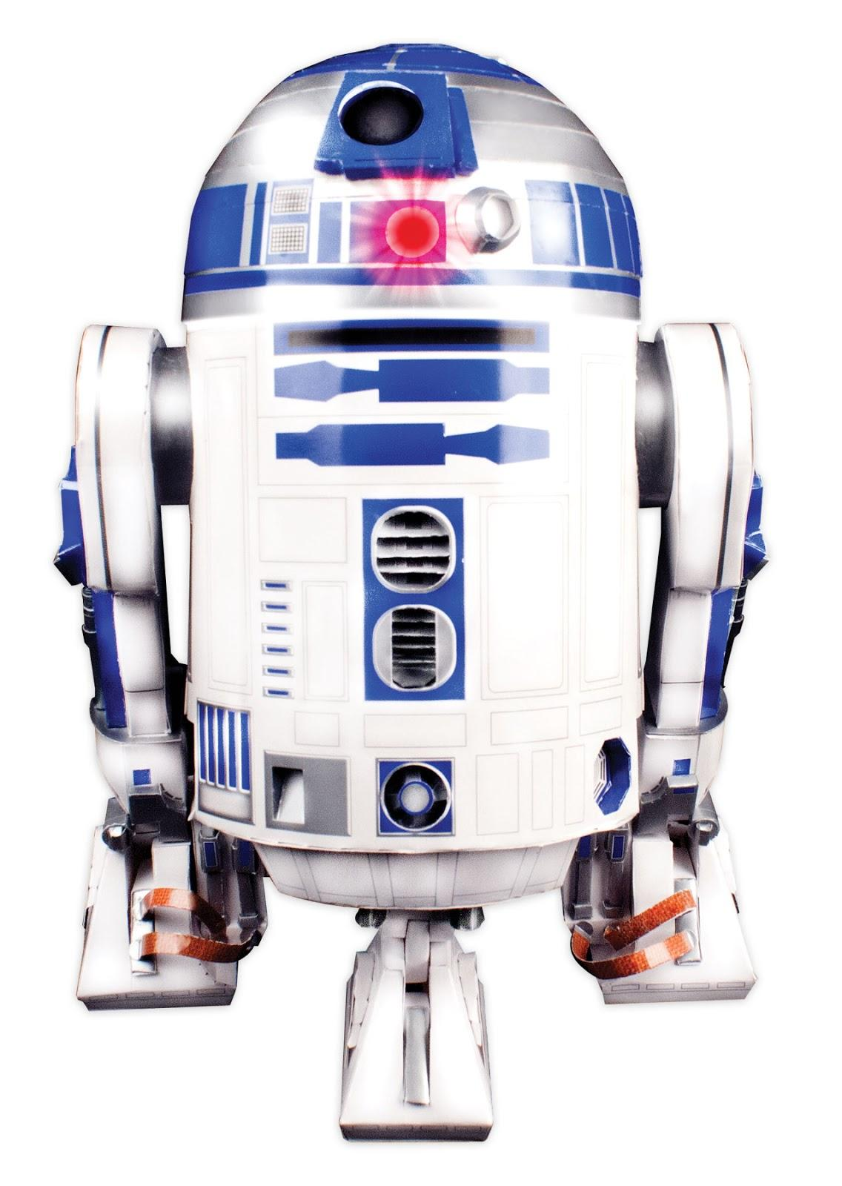
tedy vlastně takhle

Slide 37

v tomhle

Slide 38
RasPi access
ssh / vnc
editor podle uvážení (vi, vim, mc, joe …)
sudo bash
drzim palec

Slide 39

Python
Proč proboha python?
knihovny a komunita
Python code is easy to use
Python uses indentation to identify blocks of code.
Perl is a much older language
Shell is way older…

Slide 40
Python
programy v
/home/pi/europen/
Dokumentace na
www.t1.cz/eo/tutorial
a na flashkách

Slide 41
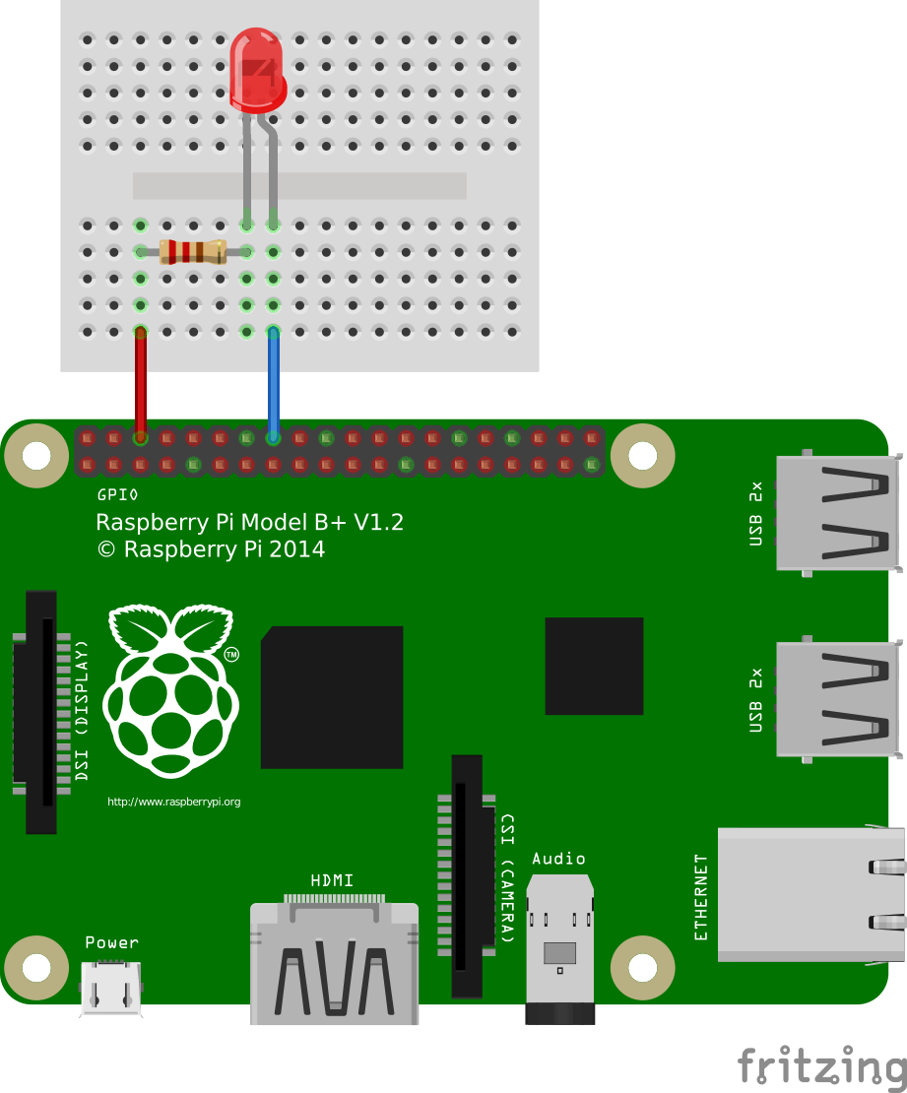
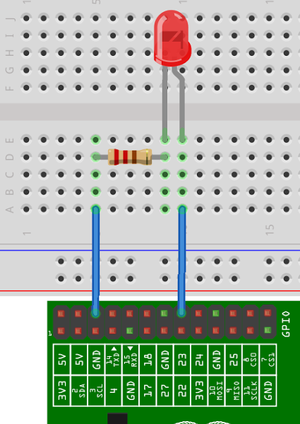
LED’s go
je třeba něco dodat?

Slide 42
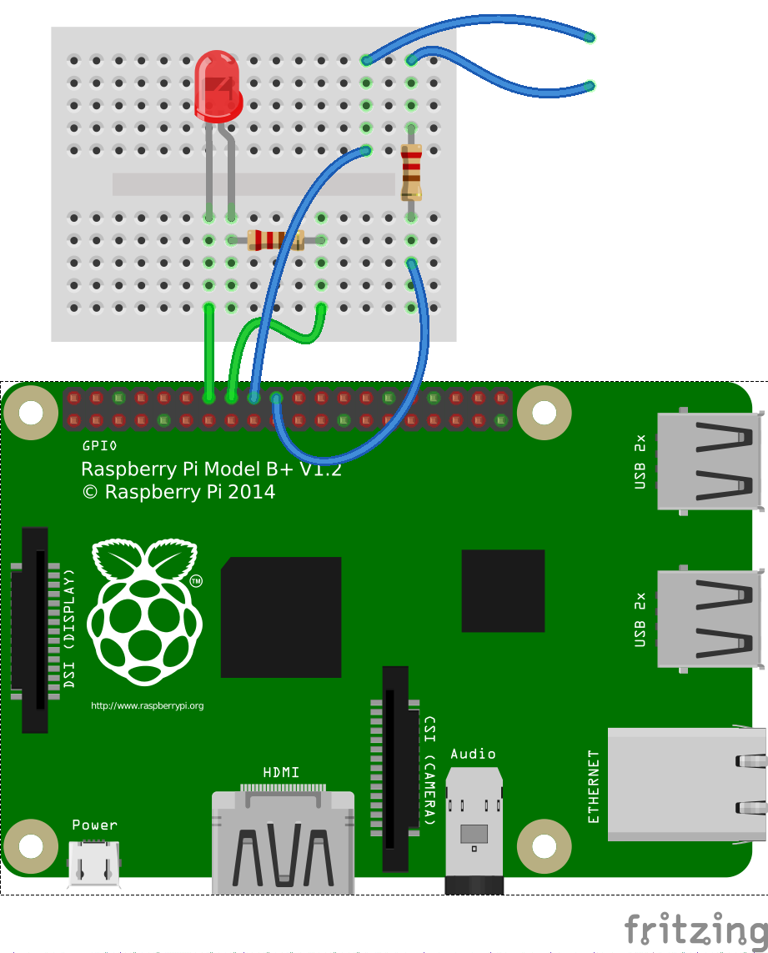
Switch me
NA 5 způsobů

Slide 43
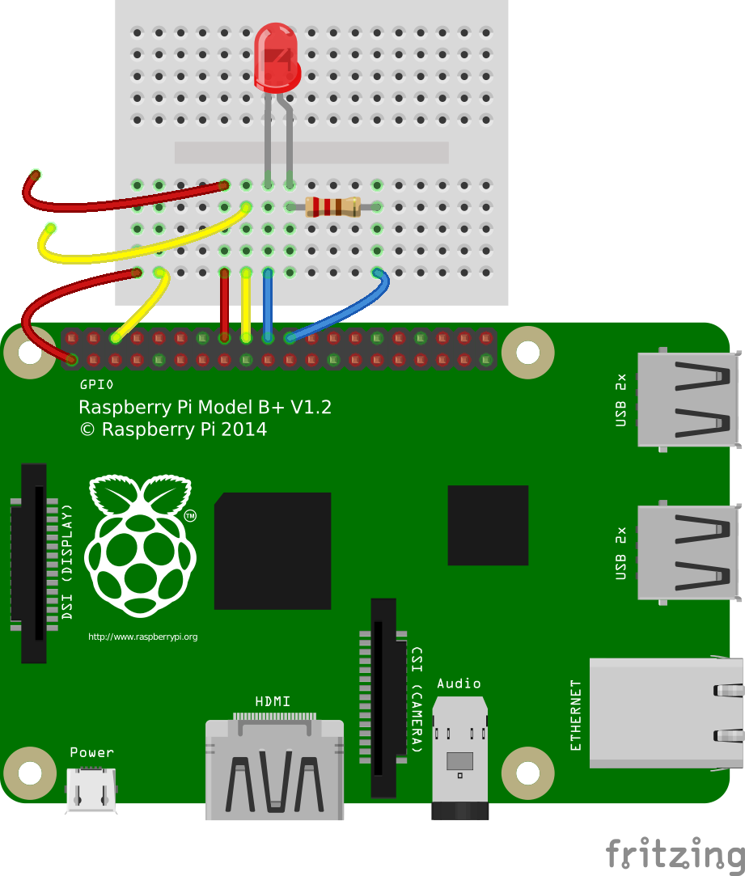
Switch me 2
Pull UP/ Pull DOWN
žlutej na žlutej
červenej na červenej

Slide 44
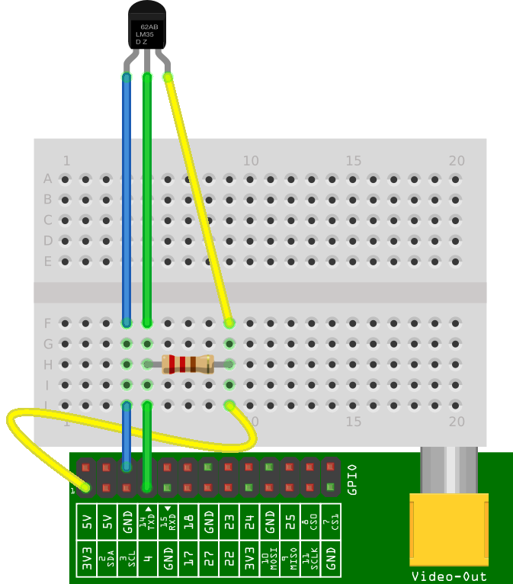
Teplo, ale pomalu
Jdeme do Linuxu:
moduly do jádra
zjistit adresář
modifikovat skript
číst
ale kam zapisovat
CRON
httpd
modprobe w1-gpio
modprobe w1-therm
cd /sys/bus/w1/devices/
cd 28*
/sys/bus/w1/devices/28-000005a8f749# watch " cat w1_slave "

Slide 45
Teplo, ale pomalu na web
crontab -e (edit)
*/5 * * * * /muj-skript-cteni-tepla > /var/www/teplicko.txt
http://10.1.1.10/teplicko.txt
no ale chybí datum a čas.
Předělejte skript tak, aby výstup byl soubor teplo.csv:
datum,čas,teplota
hint:
man date

Slide 46
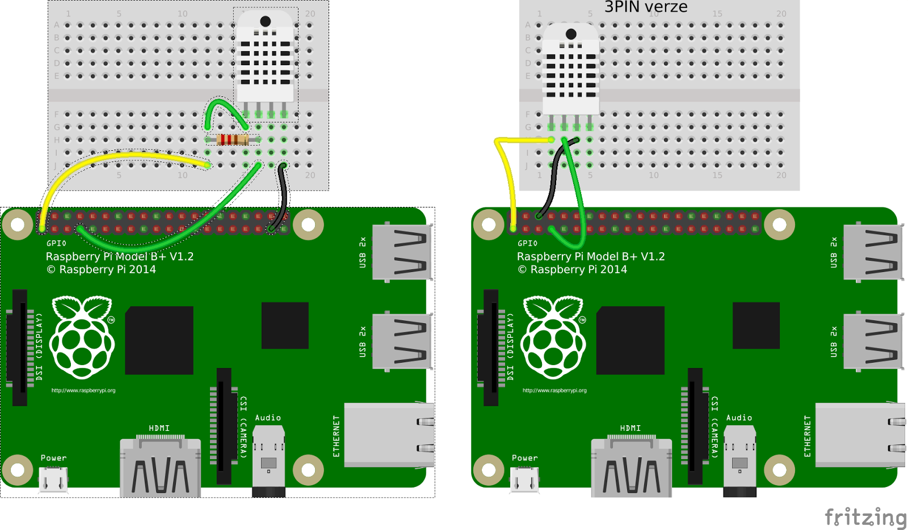
Vlhko poprvé blbě

Slide 47
Vlhko poprvé blbě

Slide 48
Vlhko poprvé blbě
python kód je nestabilní, počítá špatně … ale máme do toho vhled
lépe pomocí specializovaného AdafruitDHT.py:
VLHKO/Adafruit_Python_DHT/examples/AdafruitDHT.py 11 4
11 = typ cidla
4 = GPIO (BCM)

Slide 49
Vlhko poprvé do oblak
Adafruit_Python_DHT/examples/google_spreadsheet-pepik.py
GDOCS_EMAIL = 'user@gmail.com' GDOCS_PASSWORD = 'husleheslo' GDOCS_SPREADSHEET_NAME = 'vlhko1'
Mrk na t1.cz/eo/vlhko.html

Slide 50
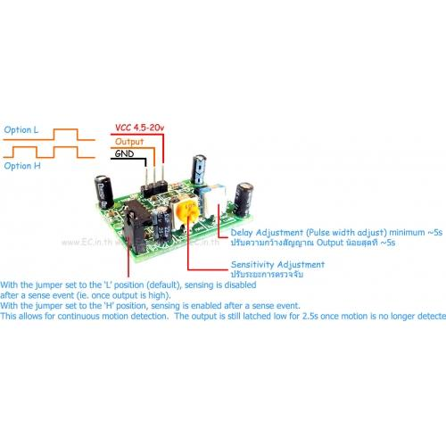
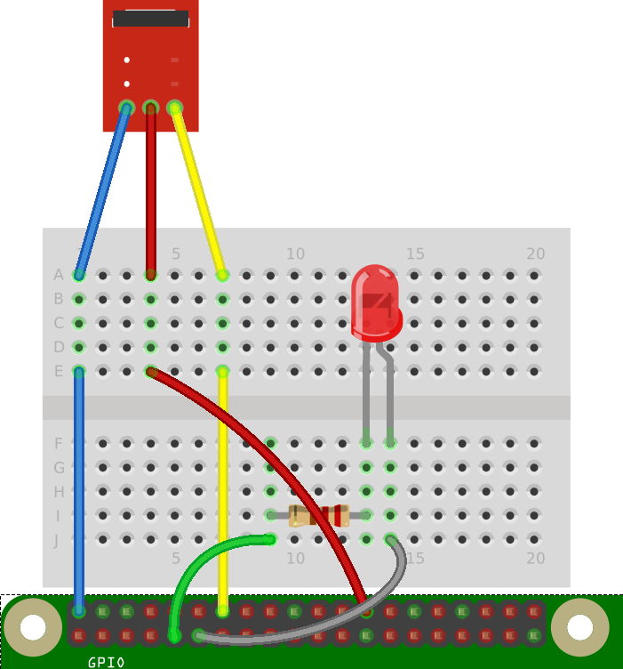
KDO MI LOUPÁ ...
pir
Delay nastavit na minimum
Citlivost na polovic

Slide 51
Notifikace?
jak přečíst hodnoty
jak detekovat pohyby
co ale s tím?
Třeba: www.pushbullet.com
Pushbullet connects your devices, to share almost anything between them.

Slide 52
Notifikace PushBullet.com
#!/bin/bash API="YOURKEY" MSG="$1" curl -u $API: https://api.pushbullet.com/v2/pushes -d type=note -d title="Alert" -d body="$MSG"
$ pushbullet.sh "Jupii."

Slide 53
Dohromady
Umíme detekovat stavy a hodnoty
Umíme zjistit pohyb
Umíme to poslat dál
ruku na srdce - co ještě chcete? ;-)

Slide 54
Limit jste vy
tak hurá do toho.
Kamerka
Senzor vzdálenosti
Jiná PIR čidla
Více teplotních senzorů najednou
WiFi dongle
...

Slide 55
pushbullet.sh “DIKY”
Jirka Bořík
Jakub Čuba++ Urbanec

